Slide 1

Hyvää huomenta kaikki!
Hyvää huomenta opettaja!

Slide 2
Tänään/15.1.
Fraasikertaus (revising phrases)
Numerokertaus (revising numbers)
Olla, asua, puhua (positive and negative forms)
Kysymyssanat ja kysymykset (question words and questions)
Kotitehtävät

Slide 3
Fraasikertaus
https://wheelofnames.com/mtm-k9b

Slide 4

Alkuporina… Chatting…
Hei! Kuka sä olet? Mikä sun nimi on?
> Mun nimi on... Mä olen….lainen kandi/maisteri/tohtoriopiskelija.
Mikä sun sukunimi on? Miten se kirjoitetaan?
> Mun sukunimi on.... Se kirjoitetaan….
Mikä sun äidinkieli on? Mitä kieltä sä puhut?
> Mun äidinkieli on…. Mä puhun …a/ä. Puhun myös vähän suomea.
Missä sä asut?
>Mä asun nyt …ssa/ssä.
Hauska tavata/tutustua.
>Kiitos samoin.

Slide 5
Tervetuloa s.6
Lue parin kanssa.
Kysy ja vastaa kysymyksiin.
1. Minkä maalainen Susan on?
2. Mitä kieltä Susan puhuu?
3. Mikä Juhanin sukunimi on?
4. Missä Susan asuu?
5. Mitä kieltä Juhani puhuu?
6. Mikä on "naapuri" englanniksi?
7. Mikä on ”problem” suomeksi?

Slide 6
Pronominit (nominatiivi, genetiivi, partitiivi)
Minä = mä Minun = mun Minua = mua
Sinä = sä sinun = sun sinua = sua
Hän = se Hänen = sen häntä = sitä
Me = me Meidän = Meiän meitä = meit
Te = te Teidän = teiän teitä = teit
He = Ne Heidän = niitten heitä = niitä

Slide 7
Tervetuloa s.6 (vastaukset)
1. Minkä maalainen Susan on?
> Susan on kanadalainen.
2. Mitä kieltä Susan puhuu?
> Susan puhuu englantia ja ranskaa
3. Mikä Juhanin sukunimi on?
> Juhanin sukunimi on Virtanen.
4. Missä Susan asuu?
> Susan asuu Helsingissä.
5. Mitä kieltä Juhani puhuu?
> Juhani puhuu suomea. Hän ymmärtää englantia.
6. Mikä on "naapuri" englanniksi?
> Naapuri on ”neighbor” englanniksi.
7. Mikä on “problem” suomeksi?
> Problem on “ongelma” suomeksi.

Slide 8
Numerot
Sivu 16 harjoitus 13
Harjoitus 14

Slide 9
Numerot
Keskustelu s.8
@ = ät
. = piste

Slide 10
Numerot
Kuuntele ja kirjoita puhelinnumerot.
Noora: 050-5313592
Anja: 040-9618733
Maria: 044-9419415
Janne: 040-7528304
Topi:040-3689680

Slide 11
Kotitehtävät
Can you find them easily?
At the end of Pppres.(slides):
Language All Around
MyCourses tasks
Exercises in the book (in MyCourses)
MATERIALS:
Audio materials
Answers (for checking the exercises from the book)

Slide 12
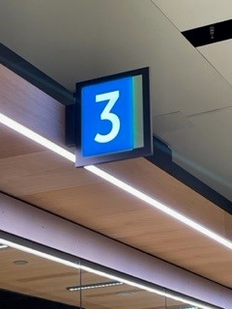
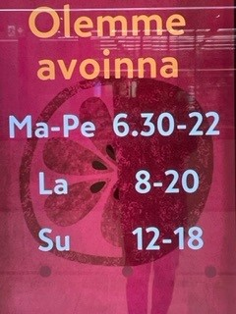
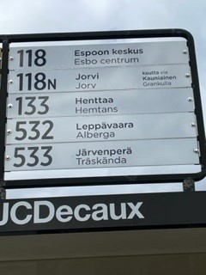
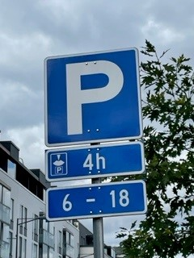
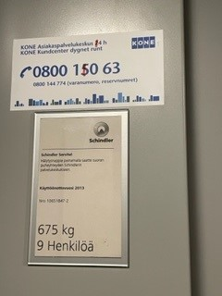
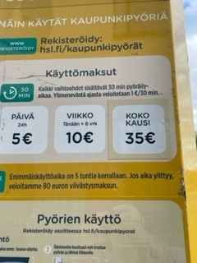
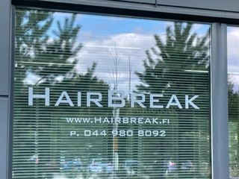
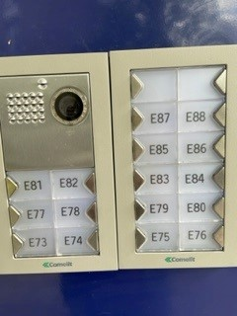
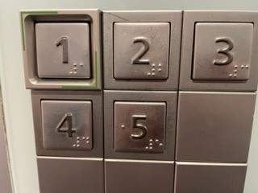
Kotona/At home
Kieliympäristö/language all around
A.Minun numerot:

Slide 13
Verbitaivutus olla (ole-) to be, to exist (present)
minä olen I am
sinä olet you are
hän on he, she is
se on it is
me olemme we are
te olette you are
he ovat they are

Slide 14
Verbitaivutus puhua (puhu-) to speak
minä puhun I speak
sinä puhut you speak
Hän (se) puhuu he, she speaks
me puhumme we speak
te puhutte you speak
he puhuvat they speak

Slide 15
Verbitaivutus asua (asu-) to live
minä asun I live
sinä asut you live
hän asuu he, she lives
me asumme we live
te asutte you live
he asuvat they live

Slide 16
Olla, puhua, asua
Harjoitus 7 s.14

Slide 17
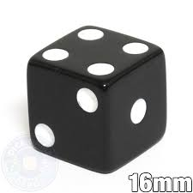
Olla, puhua, asua
1. Minä
2. Sinä
3. Hän
4. Me
5. Te
6. He
1-2 olla
Opiskelija, nimi, täällä,
suomen kurssilla…
3-4 asua
…ssa/ssä
Suomessa, Saksassa, Ruotsissa…
5-6 puhua
…a/ä
englantia, espanjaa, venäjää…
Pari sanoo englanniksi

Slide 18
Negatiivinen
Minä en
Sinä et
Hän ei
Me emme
Te ette
He eivät
ole
asu
puhu

Slide 19
Olla, puhua, asua
Harjoitus 8 ja 9 s.14

Slide 20
Kysymyssanat
S.26
Lue parisi kanssa!
Sano kysymyssanat englanniksi.
Tuttuja kysymyssanoja (familiar question words)
Mikä and mitä = what
Tiedätkö säännön? (Can you figure out the rule?)

Slide 21
Kysymyssanat
KUKA who Kuka hän on? Hän on Aija Virtanen.
MIKÄ what Mikä sun nimi on?
MITÄ what Mitä kieltä Laura puhuu?
Mikä is used with the verb olla and mitä with other verbs
MISSÄ where Missä te asutte? Me asumme Espoossa.
MITEN how Miten sun sukunimi kirjoitetaan?
KUINKA how Kuinka vanha Lauri on?
Kuinka and miten are synonyms

Slide 22
Kysymyssanat
MILLOIN when
MILLAINEN/MINKÄLAINEN what kind of
MIKSI why → Koska (because)…
KUINKA MONTA how many?
KUINKA PALJON se maksaa… how much does it cost?
KENEN whose

Slide 23
Kysymyssanat: tehtävät
Harjoitus (=exercise) 1 s. 7
Harjoitus 6 s.12
Harjoitus 18 s.17
Malli: Mikä hänen etunimi on?
Mikä Millan sukunimi on?

Slide 24

Kotona/At home
Kieliympäristö/language all around
A. Minun naapuri/ystävä/kämppäkaveri
Choose one person and find out the following:
Etunimi ja sukunimi
Minkä ikäinen hän on (= kuinka vanha)
Minkä maalainen
Missä on töissä/mitä opiskelee
Kerrot ensi kerralla (talk about it next time).

Slide 25
Kotona/At home
MyCourses
B.
Interview (video)
Spoken language numbers (puhekielen numerot)
Family vocabulary (perhesanasto)
How to form questions

Slide 26
Kotona/At home
Kirjassa/ in the book
C.
Kotitehtävät kirjassa: Exercises in the book
AFTER YOU HAVE WATCHED THE VIDEOS etc.
You will find these in MyCourses.

Slide 27
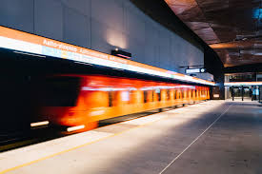
Hyvää päivänjatkoa!
Nähdään torstaina!

